Slide 1
מערכות סולאריות בישראל העשור הנדסה וכלכלה

Slide 2
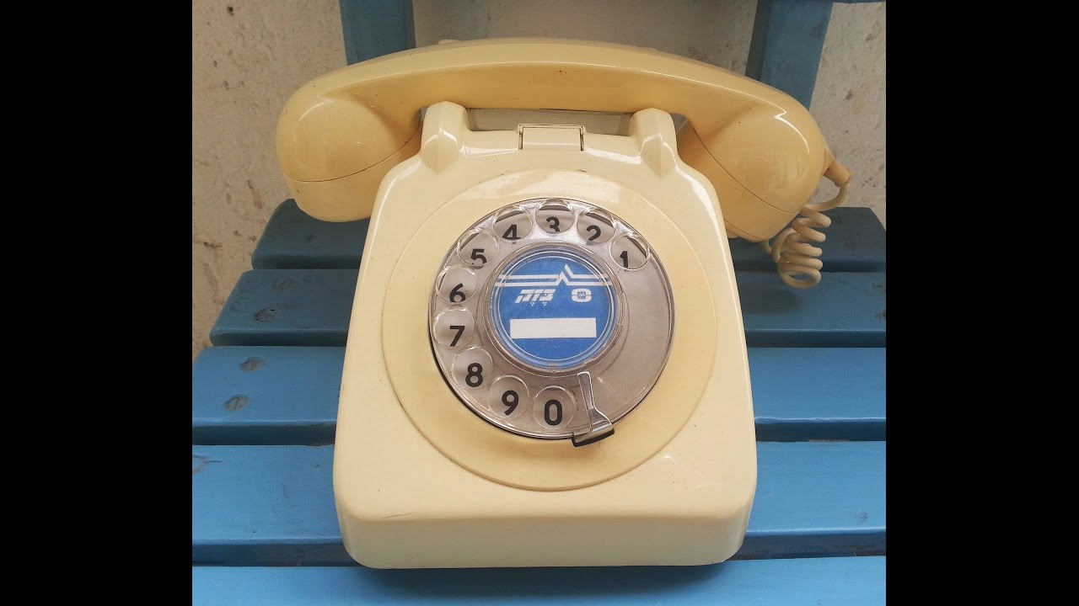

Slide 3
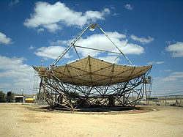

Slide 4
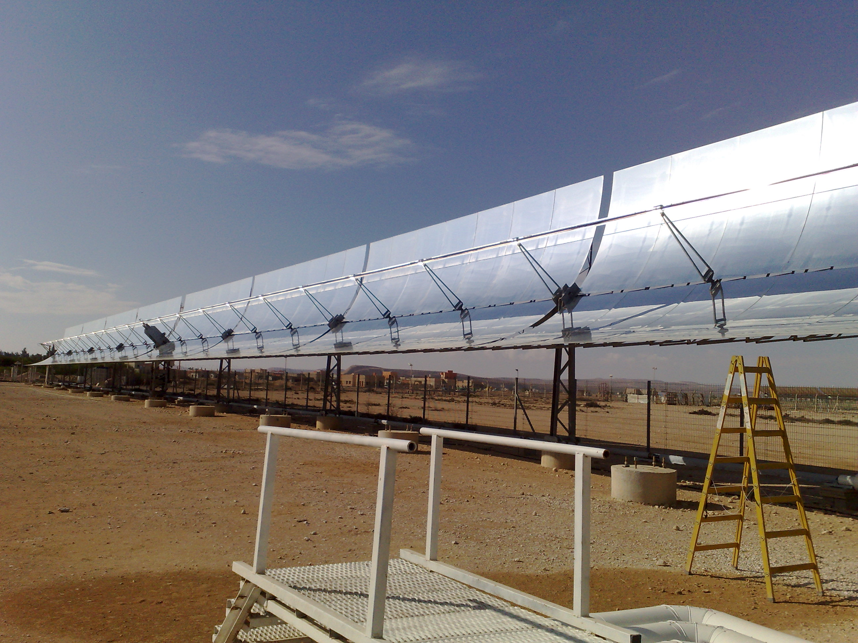
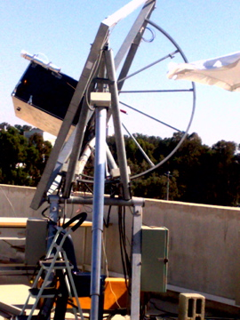

Slide 5
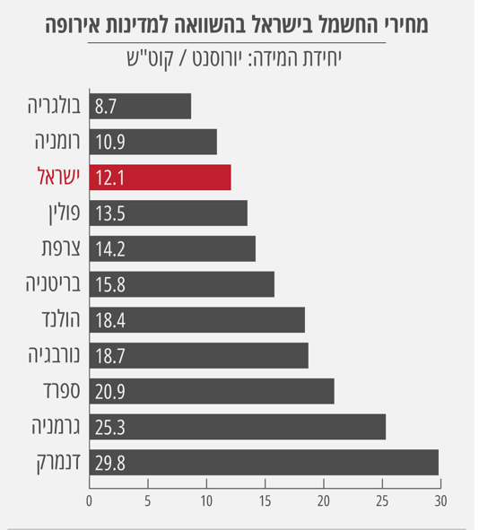

Slide 6
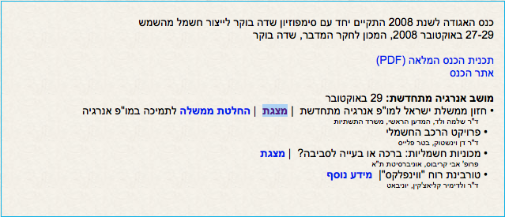

Slide 7
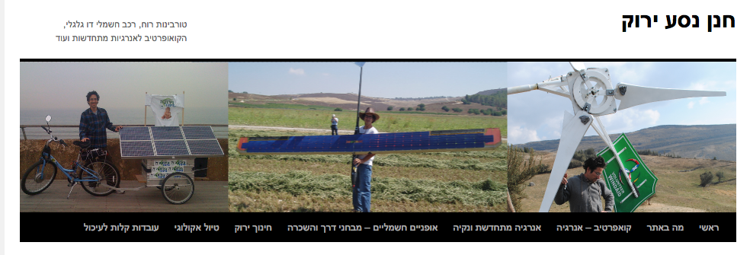
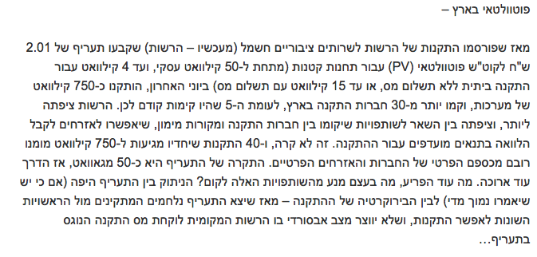
חנן עינב לוי ז"ל

Slide 8
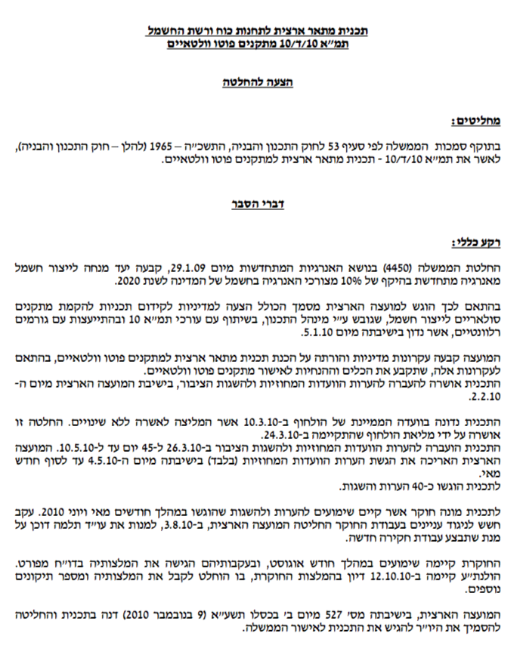

Slide 9
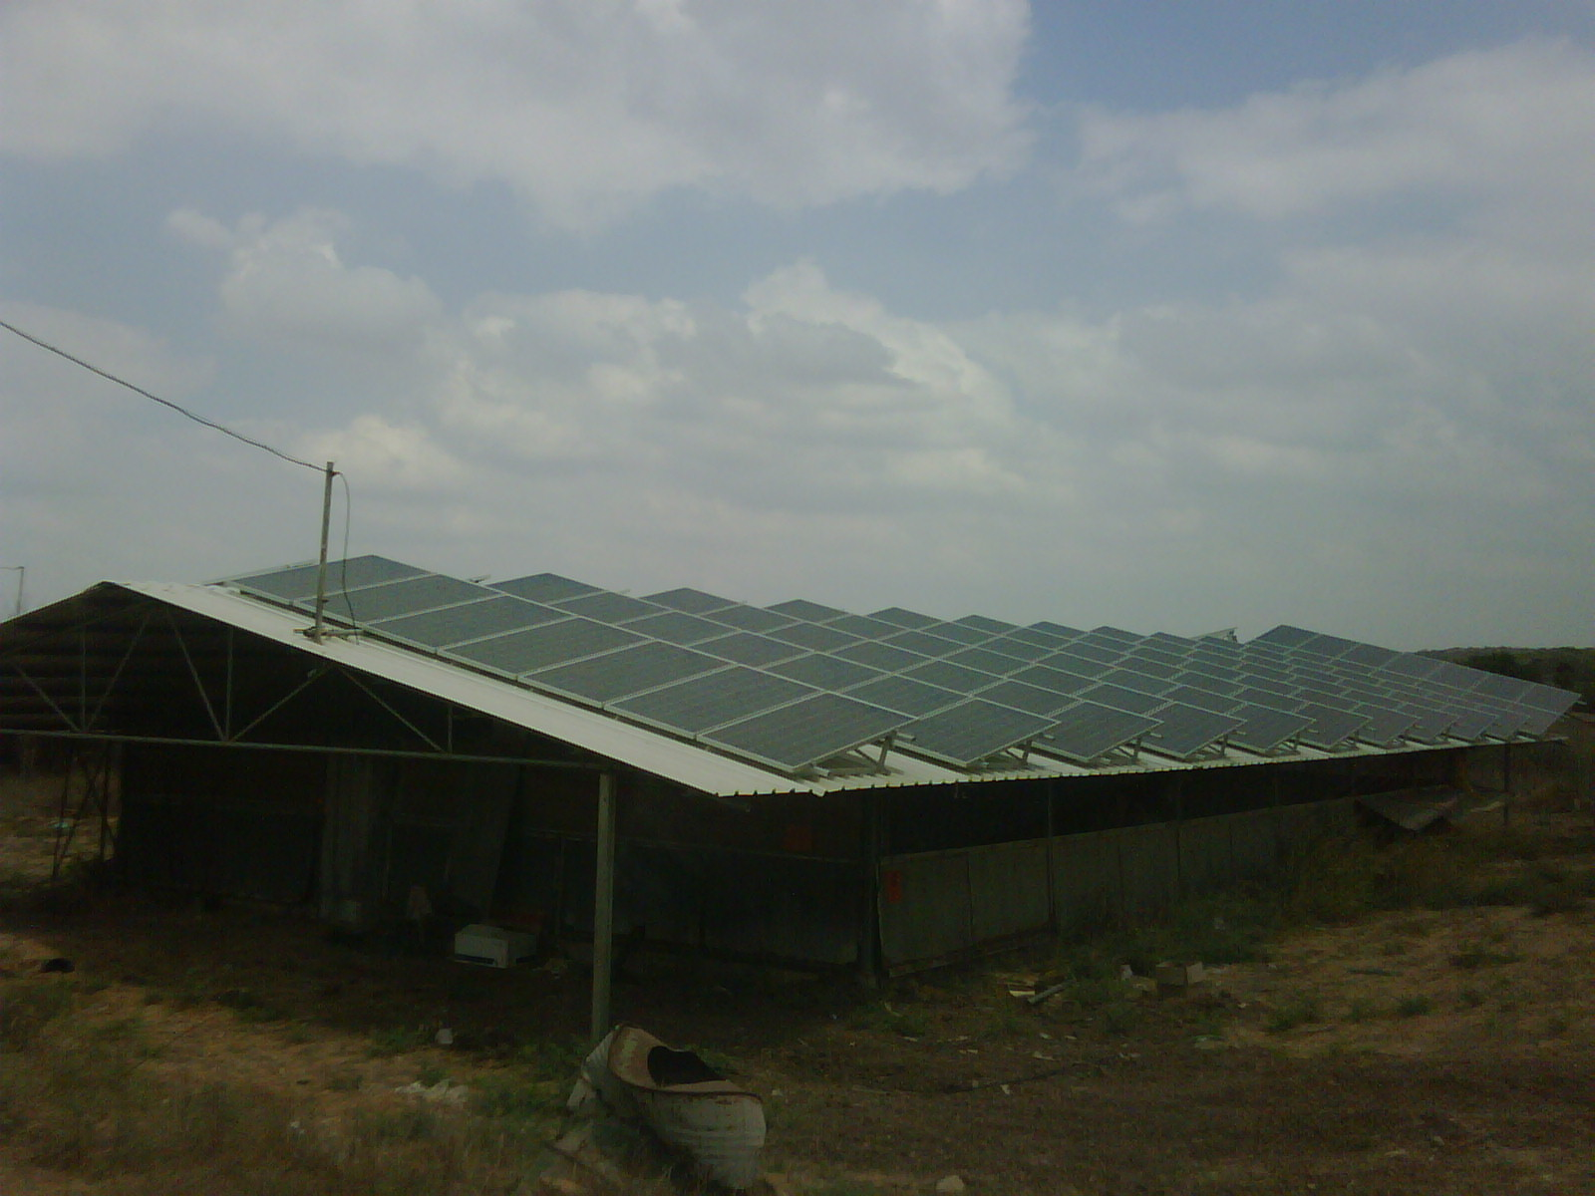

Slide 10
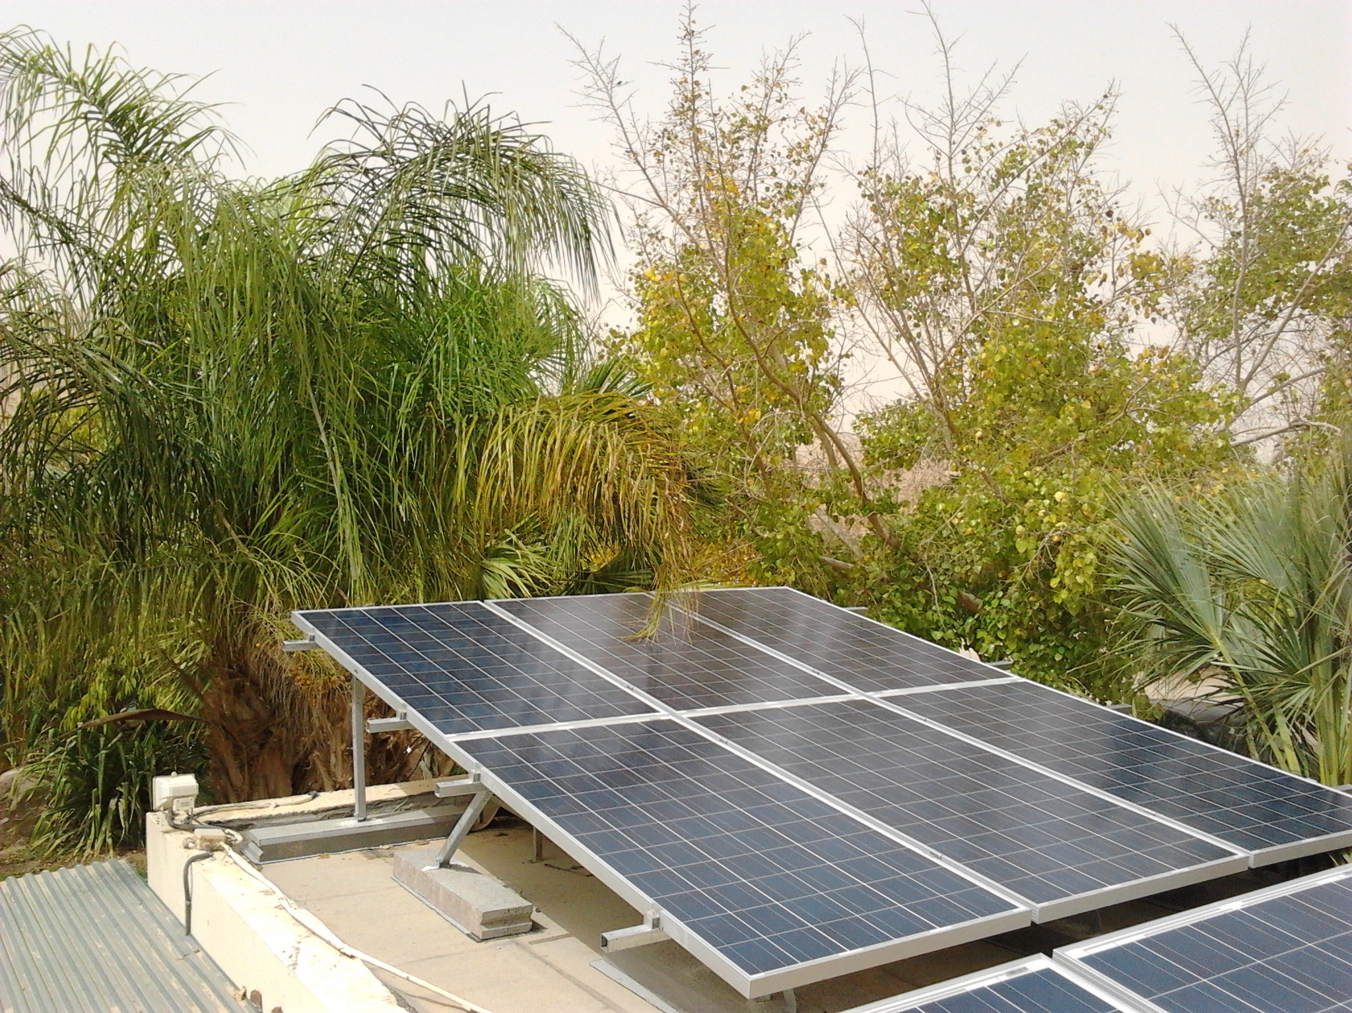

Slide 11
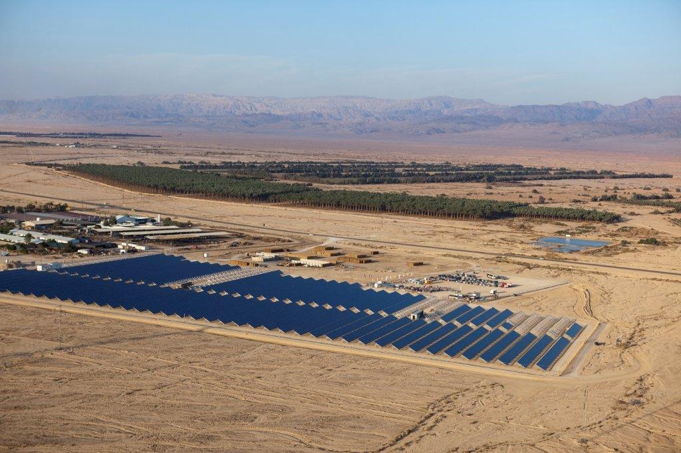

Slide 12
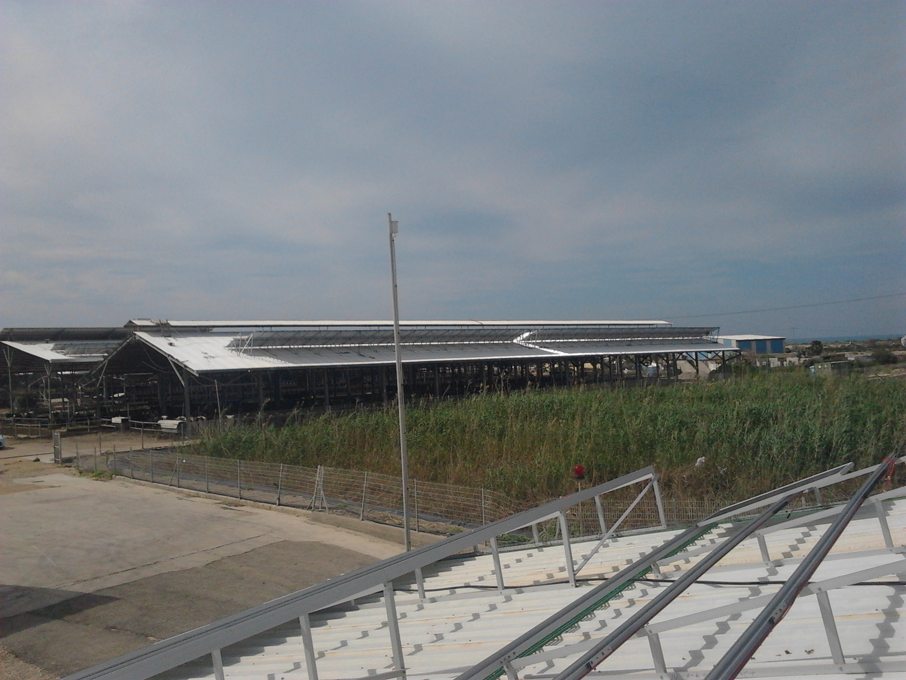

Slide 13
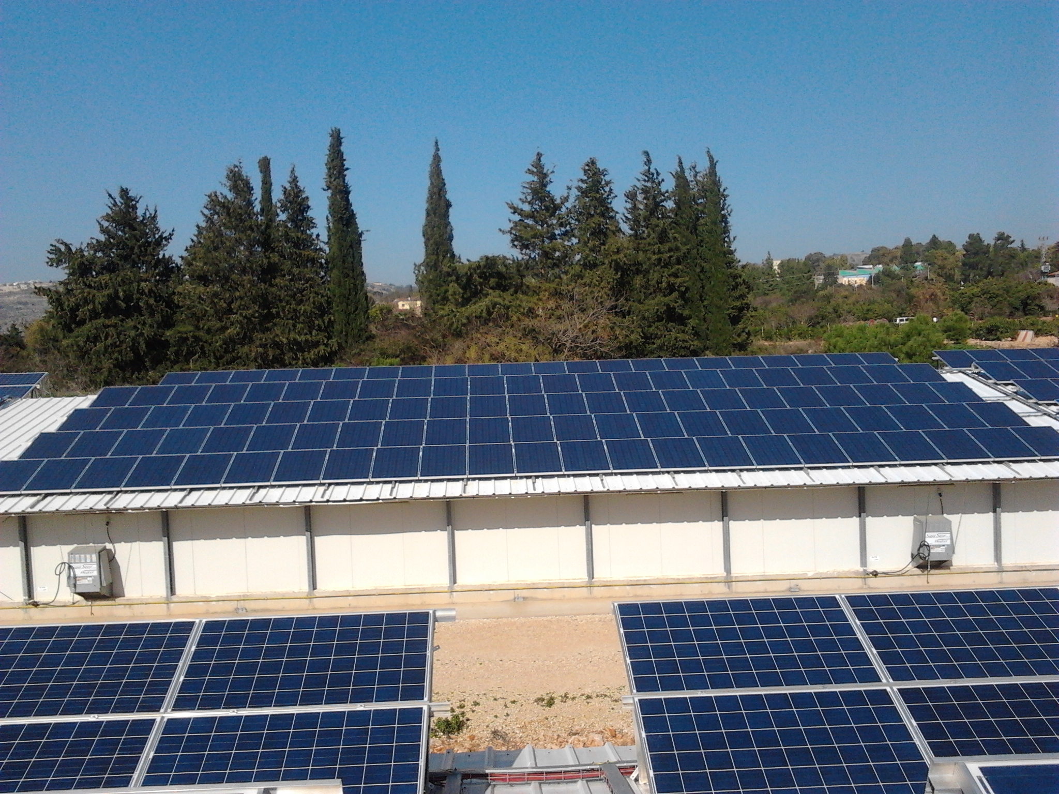

Slide 14
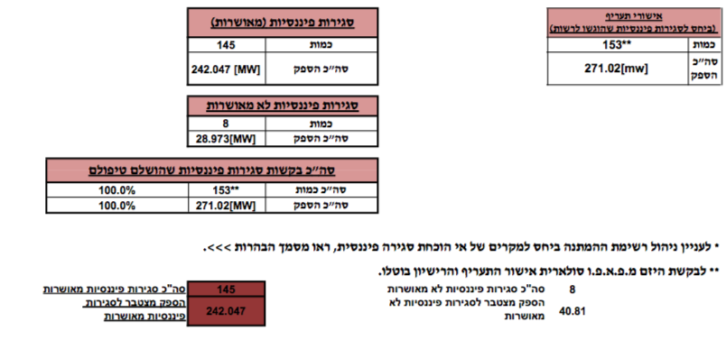

Slide 15
מונה נטו – שינוי הכללים?!
הסדרת מונה נטו פורסמה במרץ 2013
כהסדרה של 400 מגה ואט
200 מגה ואט ב-2013 ו-200 מגה ואט ב-2014
בפועל המערכת ראשונה חוברה באוקטובר 2013

Slide 17
כמה מערכות ״מונה נטו״ הותקנו עד היום?
מה הספק המערכות לצריכה עצמית?
כמה מערכות מסחריות?
כמה מערכות ביתיות?

Slide 18
אז איך כלכלה והנדסה מתחברים

Slide 19
לפני עשר שנים
עלות יזום גבוהה
סיכון יזמי גבוה – לוחות הזמנים לא ידועים
חוסר ודאות בתפוקות
חוסר ודאות בתעריף
חוסר ודאות בעלויות ההקמה
חסמים מימוניים בצורה של הון עצמי גבוה ופרויקטים יקרים

Slide 20
היום
עלות יזום אפסית
סיכון יזמי – מול חח״י ומשאבי רשת
התפוקה בכל נקודה בארץ ידועה
יש ודאות תעריפית
אין רוגולציה
חוסר ודאות בעלויות ההקמה
חסמים מימוניים כי הפרויקטים זולים מידי

Slide 21
לפני עשר שנים
מחלות ילדות של פאנלים
תכנון ללא ודאות – Pvsyst נמוכים
ממירים יקרים – מלאי חלקי חילוף
עלויות ההקמה גבוהות
צוותי הנדסה וניהול פרויקט גדולים ויקרים
לוחות זמנים להקמה של חודשים ושנים

Slide 22
היום
יותר הספק בפחות שטח
תכנון – more of the same
רמת ודאות בסימולציות יותר גבוהה
עלות הרכיבים נמוכה ובזמינות גבוהה יותר
עלויות ההקמה נמוכות מאד – מרווח קבלני ותזרים נמוך
אין כמעט אנשי מקצוע – מעטים שרדו
לוחות זמנים של הקמה ימים עד חודשים בודדים

Slide 23
יצור עצמי של חשמל – מערכות סולאריות
עלות המערכות הסולאריות חווה ירידת מחירים מזה עשור
העלות השולית של קוט״ש סולארי עומדת על כ-5 אג׳
העלות כלול השקעה הונית ל-20 שנה עומדת על כ-16 אג לקוט״ש
המחירים האילו נמוכים מכל עלות חשמל אלטרנטיבית אחרת

Slide 24
לאן ממשיכים מכאן

Slide 25
מחיר הקמה
מחיר חשמל
ייעול תהליכים
איכות, איכות ואיכות

Slide 26
זמינות הרשת
יציבות של הרשת
שקיפות מול מנהל חשמל ורשות חשמל
מעבר לרישום ממוחשב מסודר
שקיפות מול חח״י
קביעת יעדים כלכלים לחשמל סולארי
מה אכפת לציפור שהעץ הוא ירוק?

Slide 27
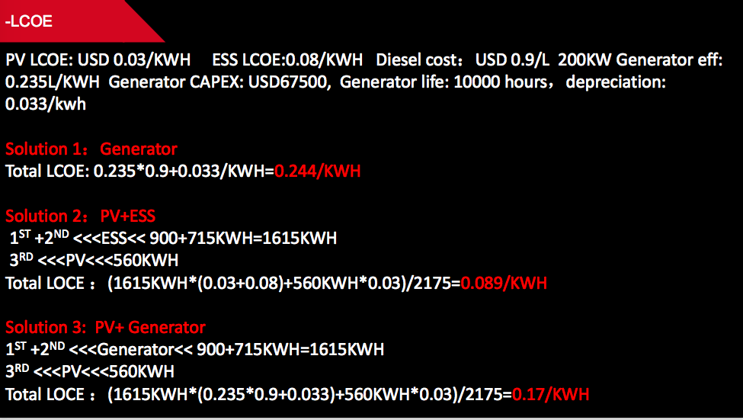
אגירה חשמלית

Slide 28
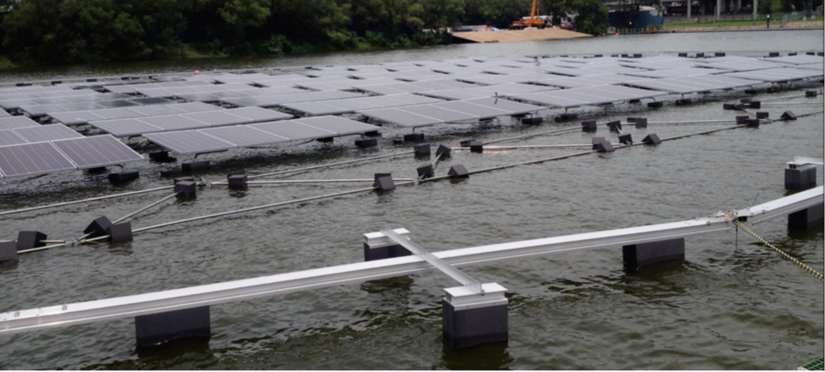
מערכות צפות

Slide 29
תודה רבה
דר׳ שי דנציגר, Ph.D.
רב אנרגיה ניהול פרויקטים
0544-972-858
shay@nrgmanage.com

